Slide 1
《营销实战案例》——课堂革命如何实施的？效果如何？
课堂革命
财经系杨俊 2021.12.09

Slide 2
课堂革命
从“互联网+”到“课堂革命”
全面深化“三教”改革
——教育界正在进行的一场变革

Slide 3
课堂革命
的真正意义
利用实训室机房，
加上信息化赋能课堂，
真正把课堂交给学生，
让学生成为教学的中心，
让学生积极主动地去学习。

Slide 4
何为
课堂革命
一改过去老师在课堂上单向传授书本内容， 打破“学生听”的固定模式，
设计典型案例。

Slide 5
何为
课堂革命
抓住“课堂革命”牛鼻子，
侧重帮助学生构建知识体系，
深化职业教育人才培养模式改革。
——掀起“课堂革命”

Slide 6
课堂革命是如何实施的？
学生从课桌走向讲台，把课堂这个主阵地和主渠道交给学生，老师们退到了幕后，把学生们推到了台前。
时代在变化，我们的课堂革命和课堂思政课改革势在必行。

Slide 7
“课堂革命”从何入手
02
● 改变学生课业负担重
● 更好落实立德树人根本任务
01
03
● 课堂教学效率低下
● 课堂教学标准化建设
06
04
05
● 改”闭环系统”为”开环系统”
● 全面育人效果不彰

Slide 8
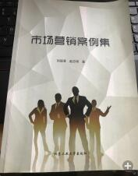
改革创新
紧紧抓住学生是课堂的主体
优秀教师参加各类教学竞赛
推动以赛促学、以赛促教
切实提升教师队战斗力
在共情中催发学生
学习的正能量
全面、准确、完整地
贯彻党的教育方针
打破以教材、教师为中心的课改模式

Slide 9
课堂革命六步曲
扎实推进
追求实效
强化载体
全面深化
“三教”改革
做实做细
全新讲课

Slide 10
课堂革命全过程
01
02
03
04
上课不再排排坐
成功开展课堂革命
知识传授
情感共鸣
让学生以亲历的
方式理解并进入文本
辅以情感、态度、
价值观的引领
融入情景化的设计
让学生亲临其中
时间留给学生
把方法教给学生

Slide 11
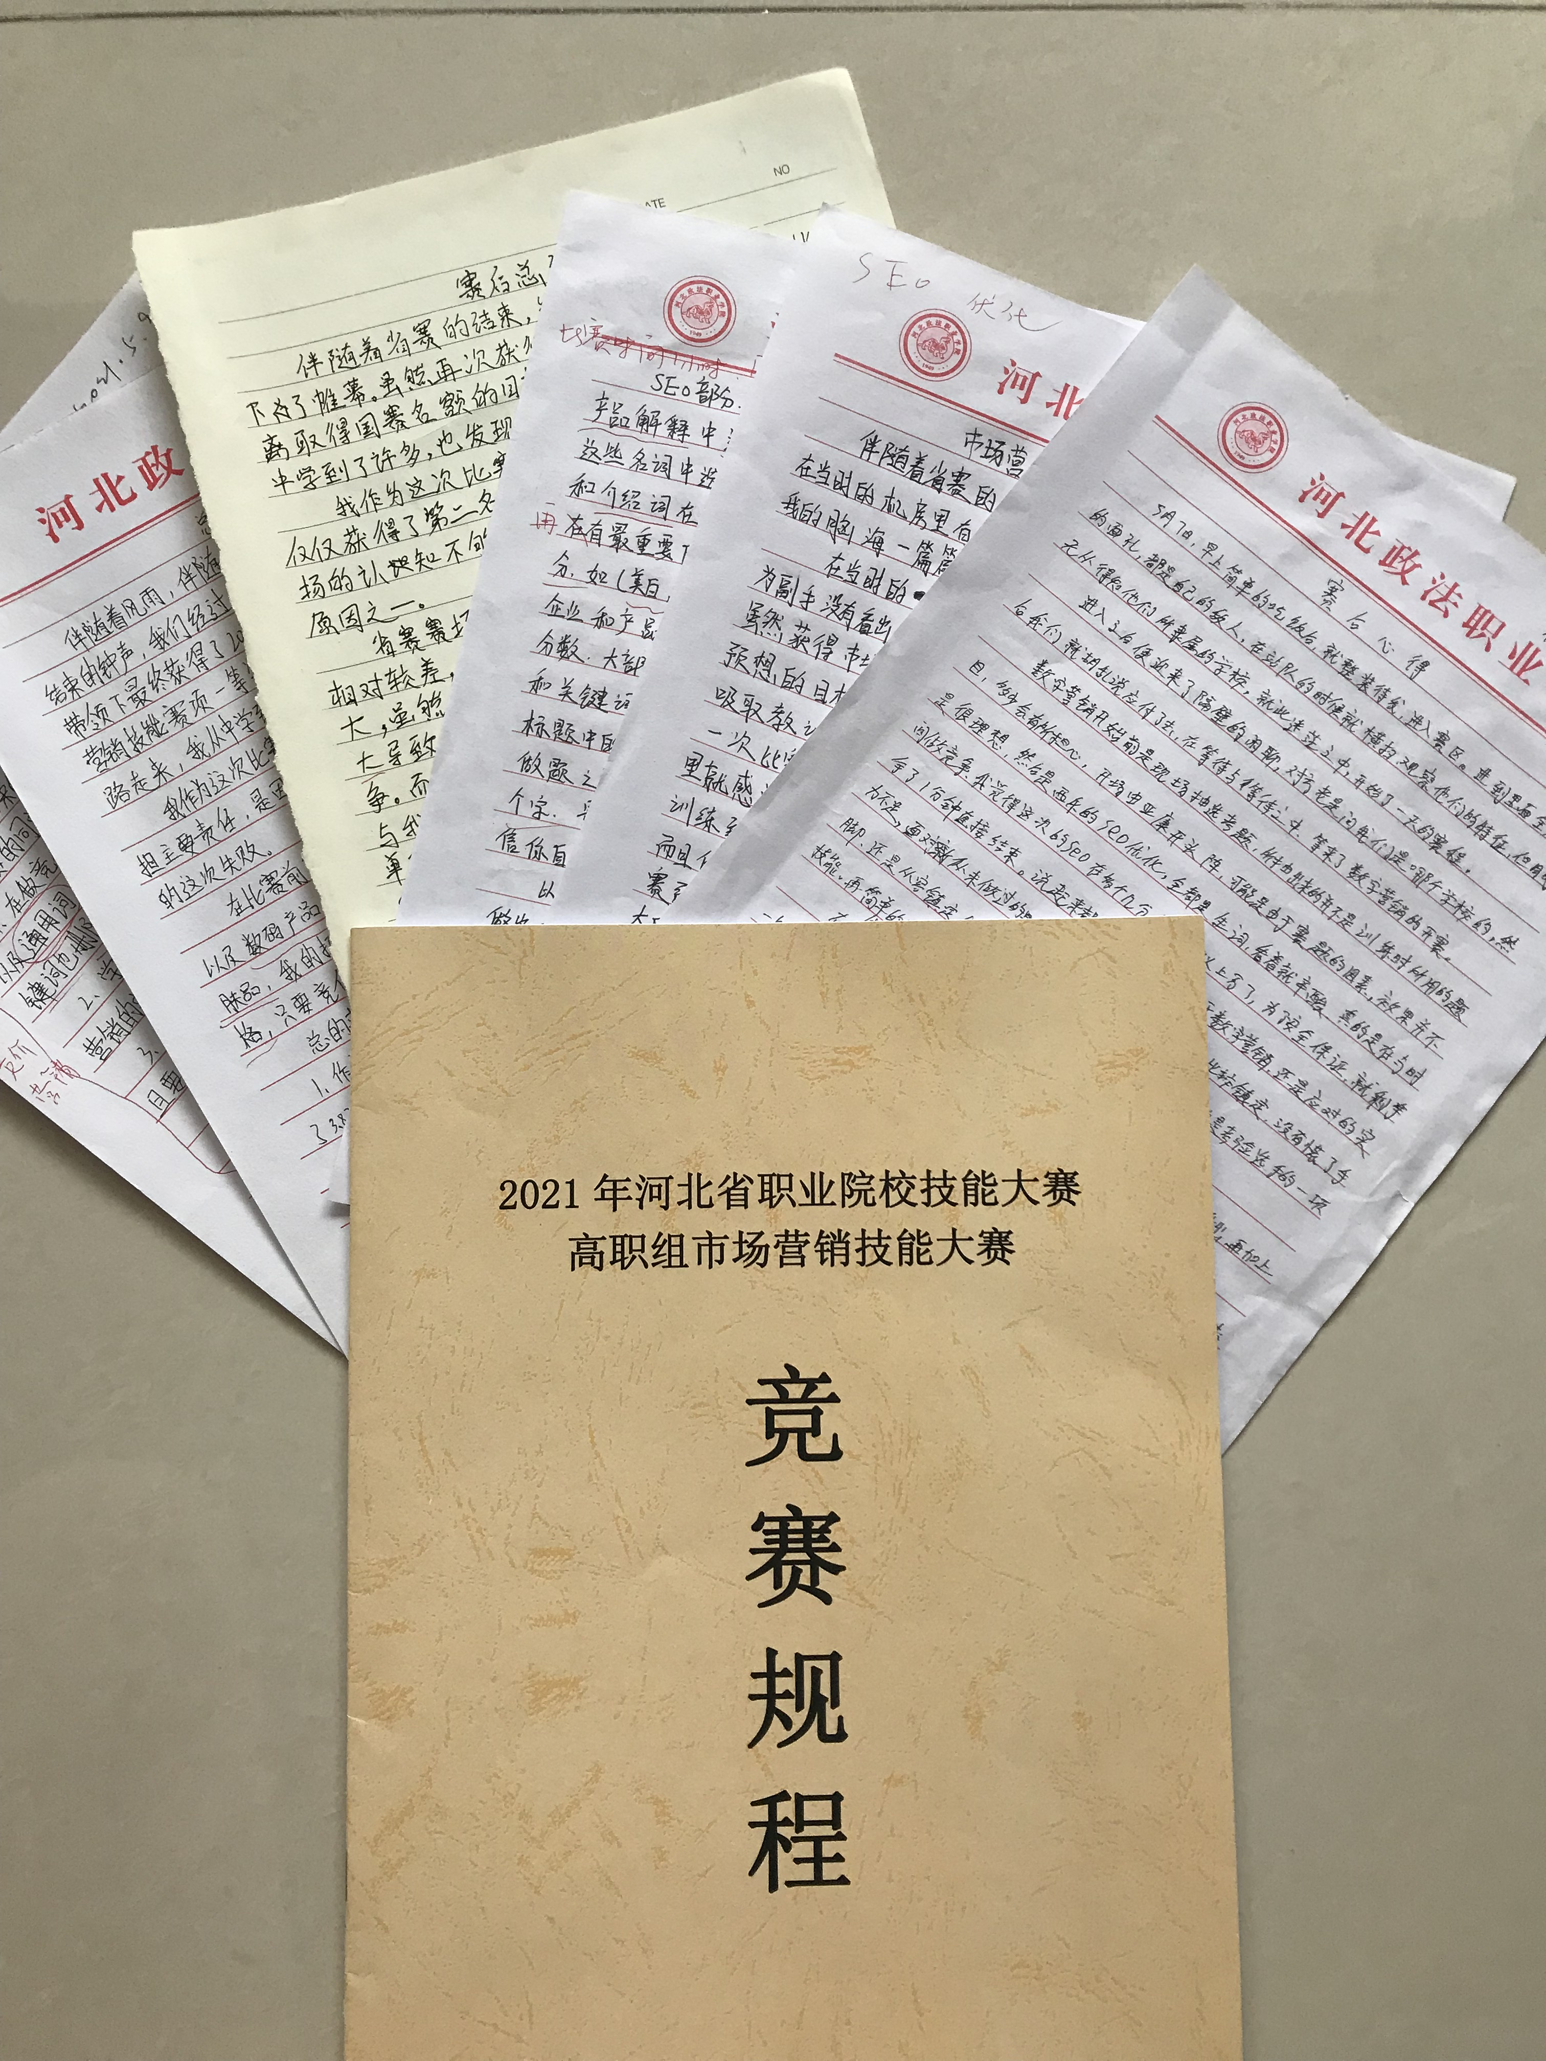
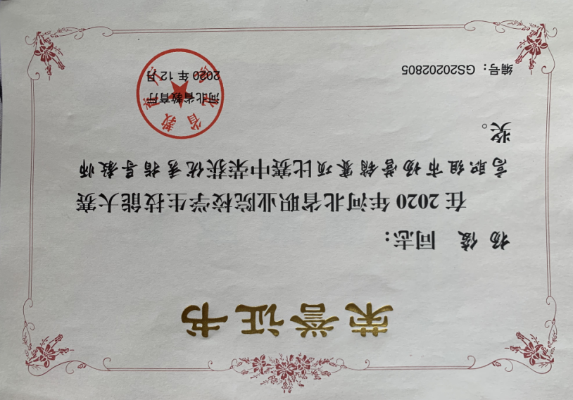
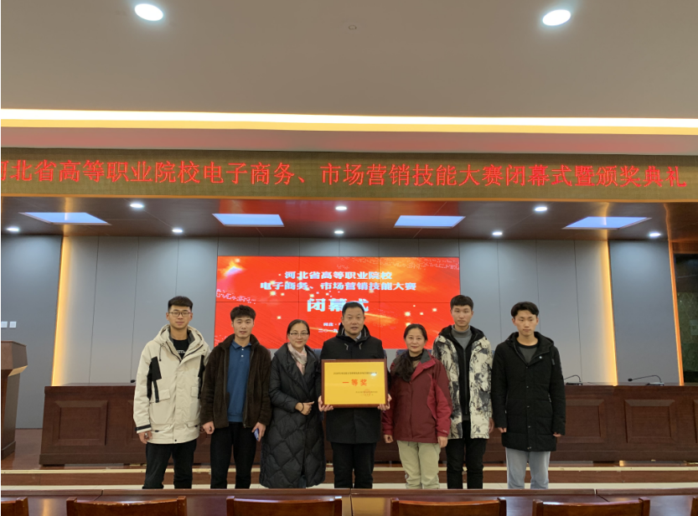
改革成效
教赛融通1——获省一等奖

Slide 12
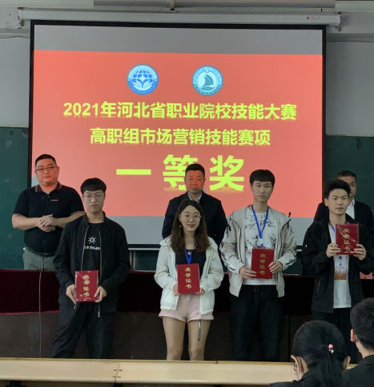
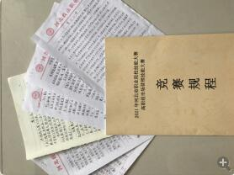
改革成效
教赛融通2——获省一等奖

Slide 13
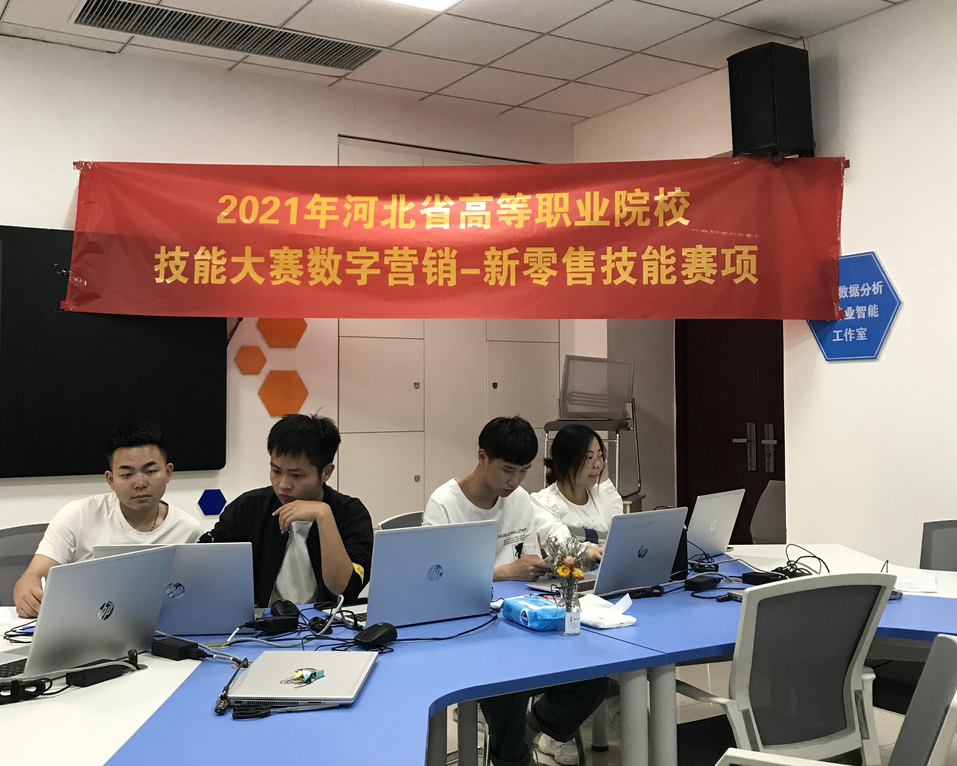
改革成效
教赛融通3——获省级二等奖
还给课堂以宁静
建立学习共同体
学习是与“物”相遇
与“他人”相遇
——同课异构，研讨学习

Slide 14
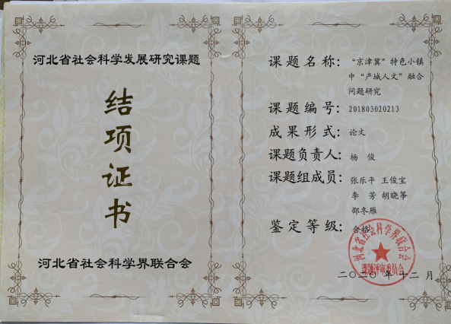
改革成效
2020年科研结项省社科联课题
——“京津冀”特色小镇中“产城人文”融合问题研究

Slide 15
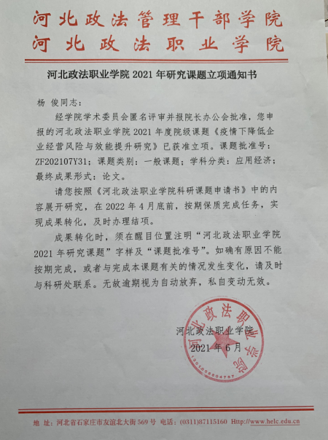
改革成效
2021年科研立项课题1
学院课题：
疫情下降低企业经营风险与效能提升研究

Slide 16
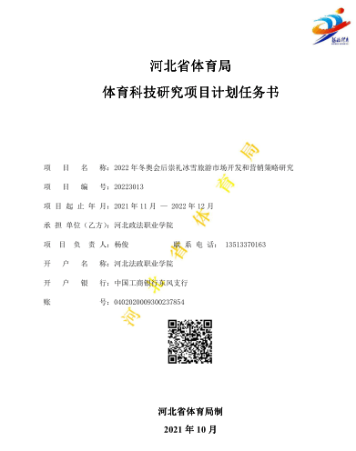
改革成效
2021年科研立项课题2
河北省体育局体育科技研究项目：
2022年冬奥会后崇礼冰雪旅游市场开发和营销策略研究

Slide 17
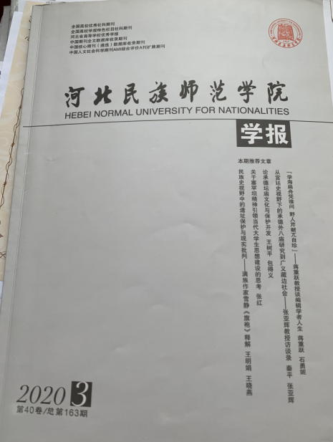
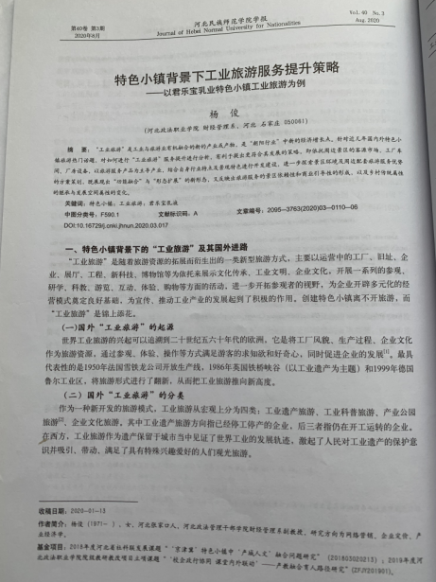
改革成效
2020年科研论文发表1
河北民族师范学院学报：
特色小镇背景下工业旅游服务提升策略

Slide 18
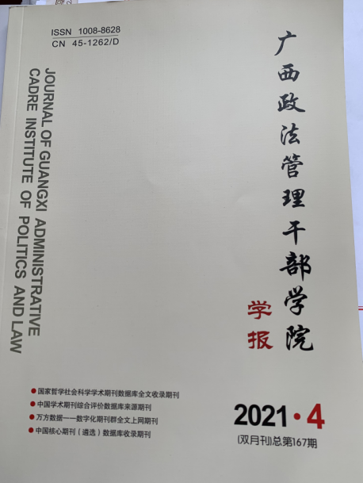
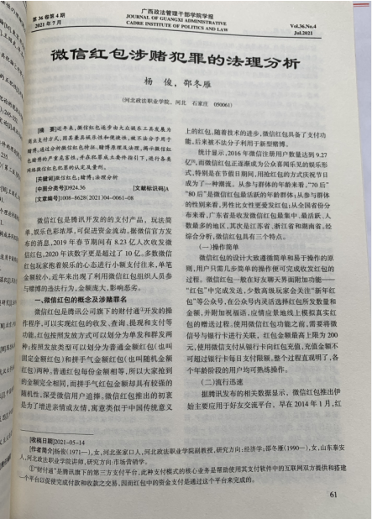
改革成效
2021年科研论文发表2
广西政法管理干部学院学报：
微信红包涉赌犯罪的法理分析

Slide 19
学习流程
● 学生们
线上线下交互融合
● 教师们
谁为课堂主角
谁为课堂配角

Slide 20
谢谢
财经系杨俊 2021.12.09

